Slide 1


RxJS I Angular Signals:
Reaktivna Shopping Cart aplikacija
Anita Golubović,
broj indeksa: 2095

Slide 2

Sadržaj:
Reaktivno programiranje
RxJS u Angularu
Angular Signals
Poređenje RxJS-a i Angular Signals
Pokretanje Shopping Cart aplikacije

Slide 3
Reaktivno programiranje u Angularu
UI je uvek sinhronizovan sa stanjem aplikacije
Reagovanje na:
  korisničke interakcije
  asinhrone operacije
  interne promene stanja
  Automatsko ažuriranje prikaza na promene podataka

Slide 4
RxJS (Reactive Extensions for JavaScript)
Rad sa asinhronim tokovima podataka
Observable – tok vrednosti koje se emituju tokom vremena
Time
Observable:
                v1 v2 v3 complete
HTTP zahtevi
Korisničke interakcije (click, scroll, mouse move)
Real-time podaci (Timeri, intervali, WebSocket)
Kompleksne asinhrone tranformacije

Slide 5
RxJS (Reactive Extensions for JavaScript)
Šta rade Observables?
Ništa!
Observable ≠ Execution
Subscribe = Start (aktivira tok podataka)

Slide 6
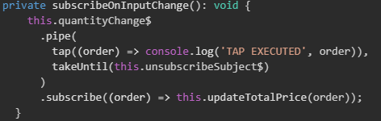
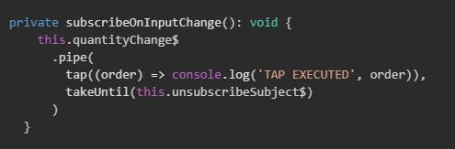
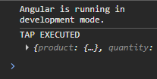

RxJS (Reactive Extensions for JavaScript)

Slide 7



RxJS (Reactive Extensions for JavaScript)
Observable notifications
  next – nova vrednost
  error – tok se prekida
  complete – kraj toka

Slide 8
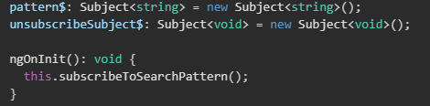
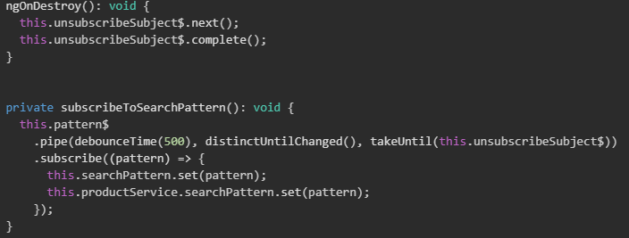
RxJS (Reactive Extensions for JavaScript)
Ručno upravljanje pretplatama

Slide 9
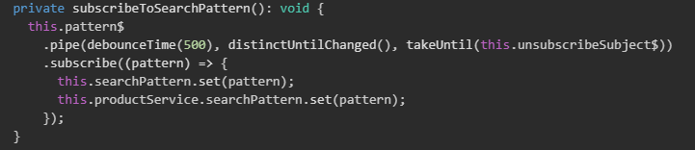
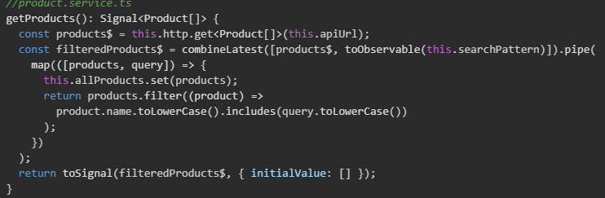
RxJS (Reactive Extensions for JavaScript)
Bogat skup operatora map, filter, switchMap, debounceTime i combineLatest...

Slide 10

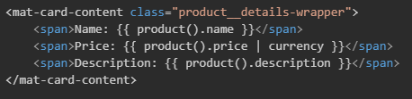
Angular Signals
Angular V>15
Jednostavnije I preciznije upravljanje stanjem aplikacije
Reaktivni kontejner za vrednost
Vrednost se čita pozivom allProducts(), product(), searchPattern(), …

Slide 11
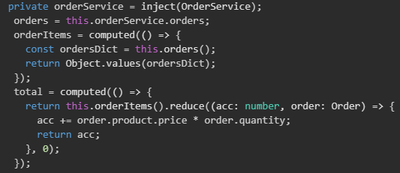
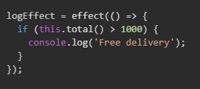
Angular Signals
Writable
Computed
Effect

Slide 12
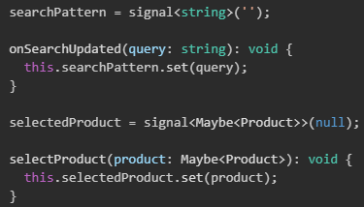
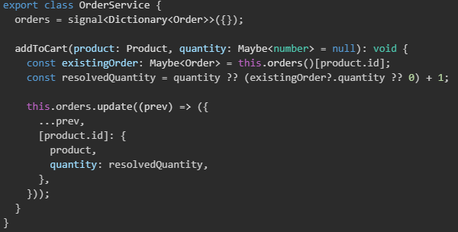
Angular Signals
Writable signal
Vrednost se menja pomoću:
  set(new value) update(fn)

Slide 13
RxJS i Angular Signals
toSignal
toObservable()

Slide 14
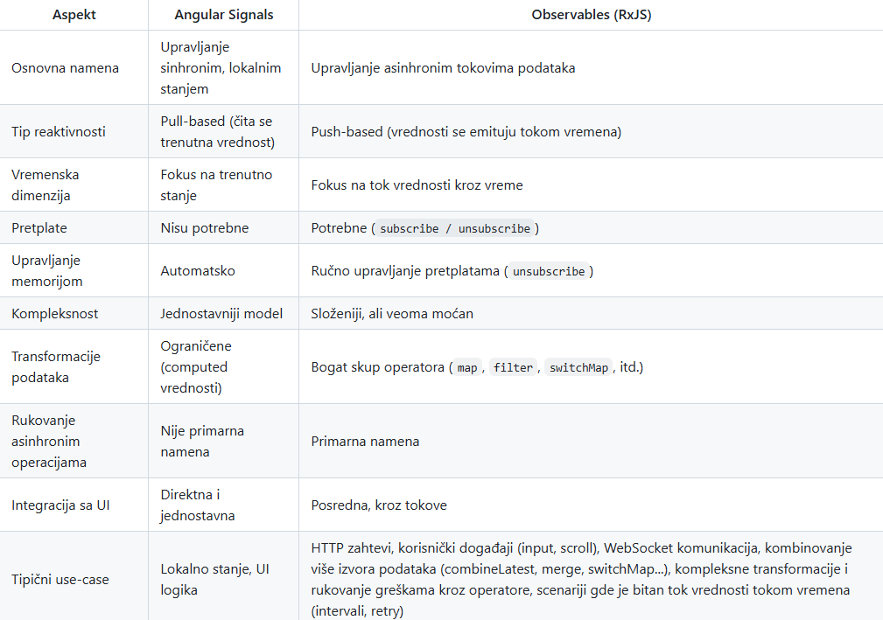

Slide 15
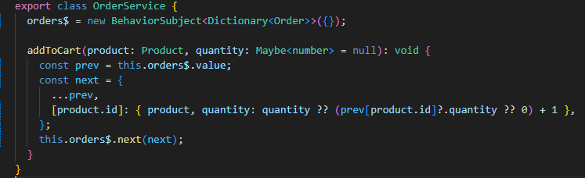
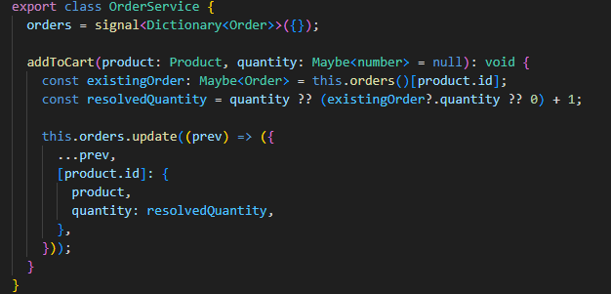
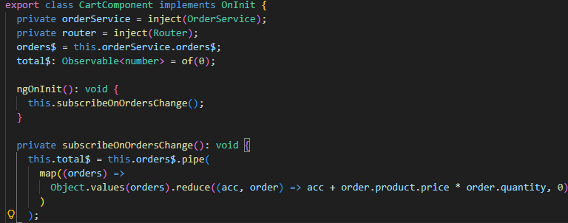
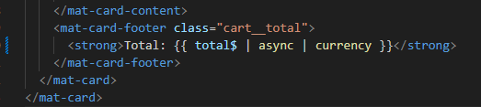
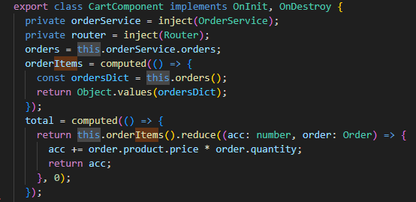

RxJS/Angular Signals
RxJS
Angular Signals

Slide 16
Angular Signals ne zamenjuju RxJS – oni ga dopunjuju
RxJS asinhroni tokovi i događaji
Signals stanje i UI logika
Interoperabilnost najbolje iz oba pristupa

Slide 17
Pokretanje Shopping cart aplikacije
Preduslovi:
  Node.js: https://angular.dev/reference/versions, https://nodejs.org/en
  Angular CLI (V >= 16)
Kloniranje repozitorijuma:
  git clone https://github.com/anitagolubovic/SignalsAndRxJs
  cd SignalsAndRxJs
  Instaliranje zavisnosti: yarn install, yarn add json-server
  JSON Server: yarn fake-api
  Angular aplikacija: ng serve
http://localhost:4200

Slide 18
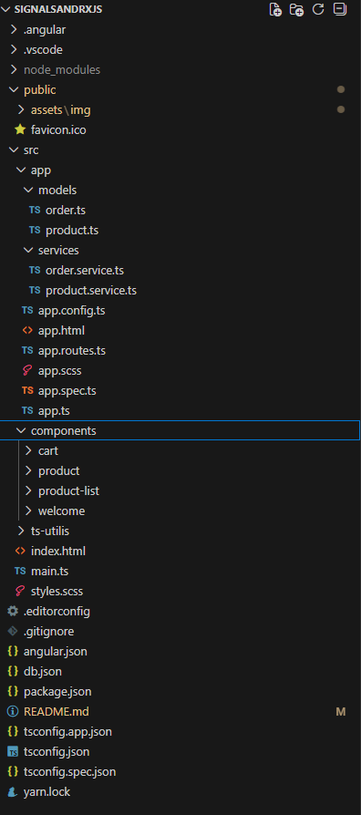
Shopping cart
Sadržaj projekta

Slide 19
Hvala na pažnji!

